Slide 1
СВЕТИ НИКОЛА
ПРАВИЛО ВЕРЕ И СРПСКА СЛАВА

Slide 2
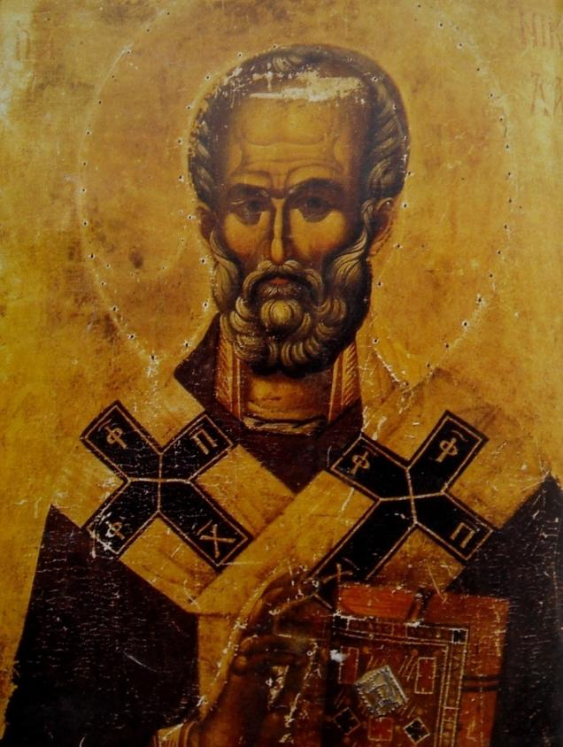
Свети Никола
је најчешћа крсна
слава код Срба. Слави
се 19. децембра, увек се празнује посно и наш народ га веома
поштује и помиње у молитвама.

Slide 3
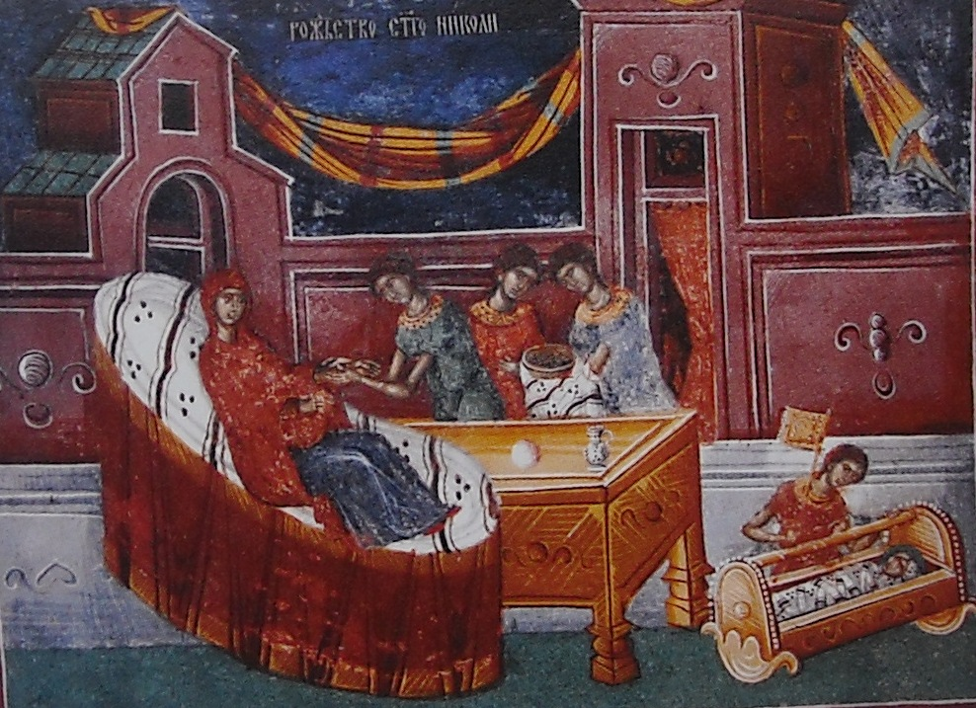
Беба названа Никола по своме стрицу рођена је у Патари, земља Ликија (Мала Азија), у трећем веку.

Slide 4
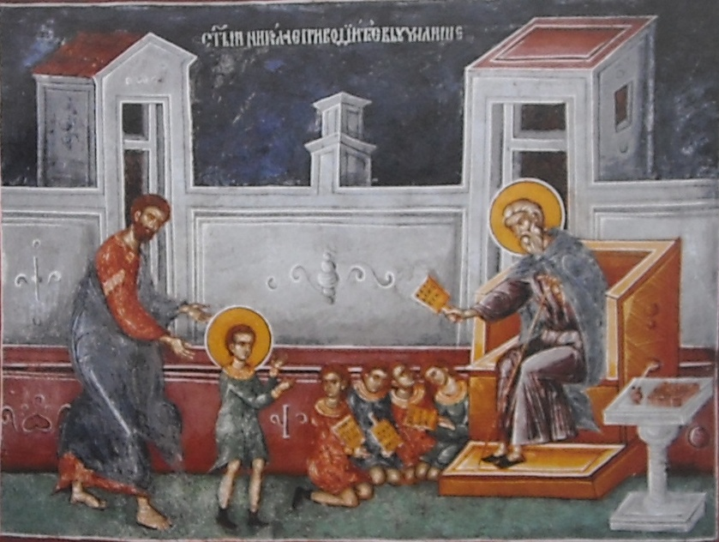
Као дете учио се код свог стрица, епископа Николе, поред којег је заволео Христову науку.

Slide 5
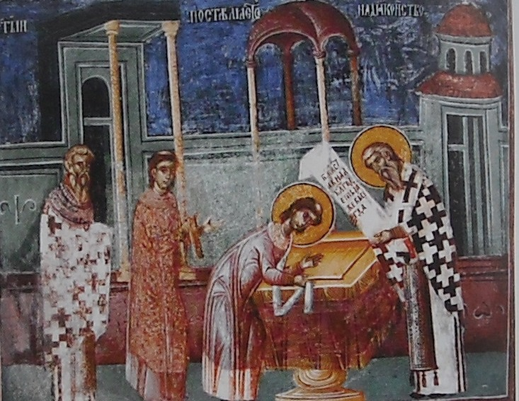
Рукоположен је за ђакона....

Slide 6
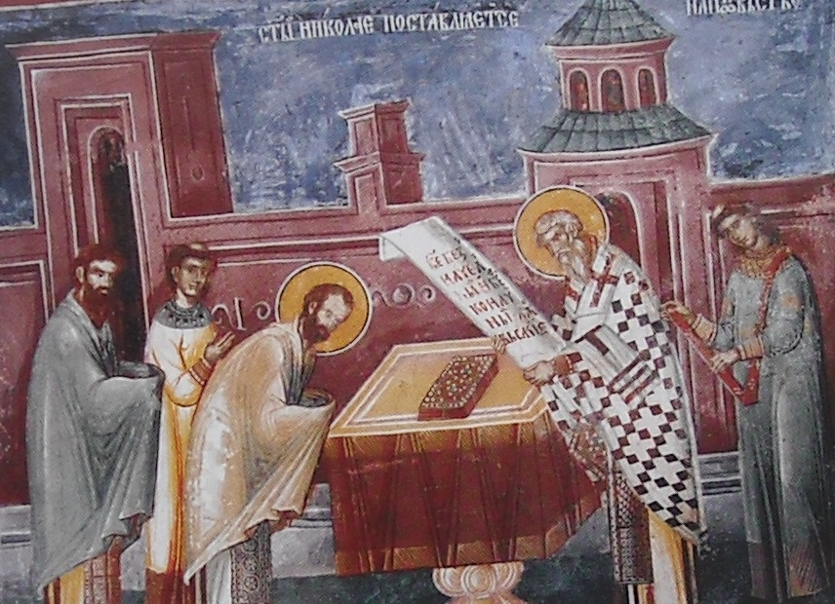
...и после неког времена и за свештеника.

Slide 7
После смрти имућних родитеља Никола је полако сав новац и имање дао сиромашнима. Најпознатији је случај када је помогао једном сиромашном човеку да у очајању не прода три ћерке богаташима за жене, да би и оне и он могли преживети. Светитељ је кришом остављао ноћу врећице са златом испред врата те породице, да би избегли несрећу.

Slide 8
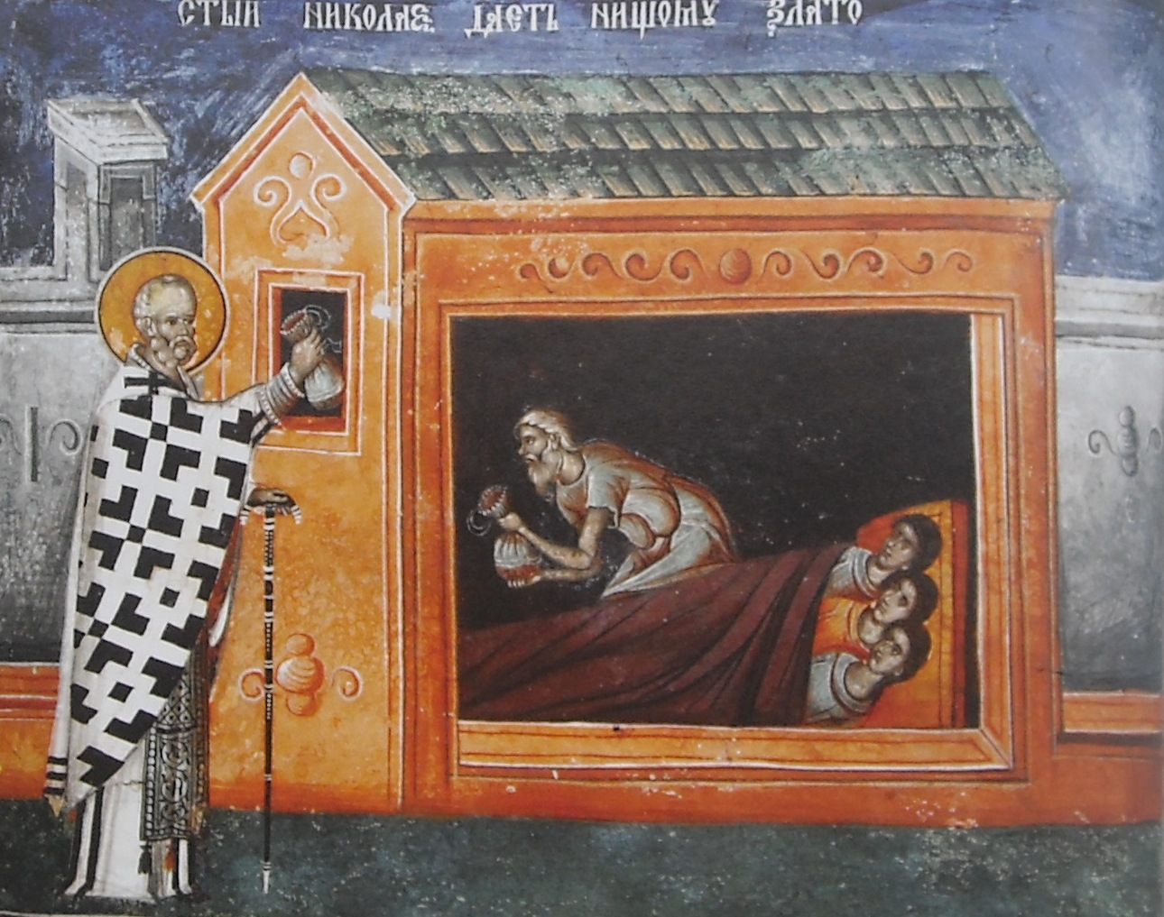

Slide 9
Кад га је трећи пут сиромах видео, Николај га закле: “Не казуј никоме о овоме, бар не док сам ја жив!”. Свети Никола није желео похвале од људи, познајући Христову поуку да се добра дела чине тајно, а Бог који види тајно узвратиће јавно.

Slide 10
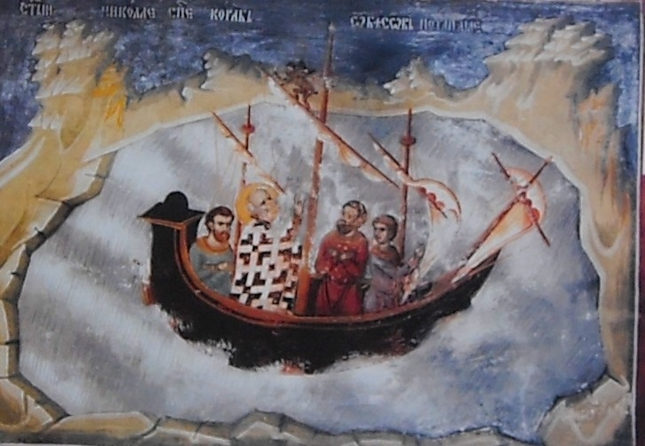
Када је кренуо преко мора да обиђе Христов гроб и Свету Земљу,брод захвати велико невреме.

Slide 11
Морнари замолише Николу да замоли Господа за помоћ, што он и учини. Невреме се смири и од тога догађаја морепловци празнују Светог Николу као њиховог заступника пред Богом.

Slide 12
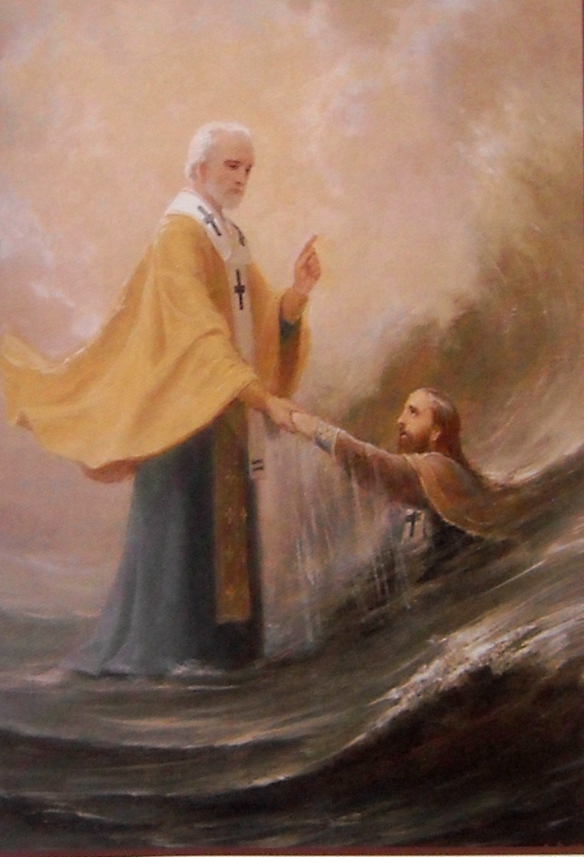
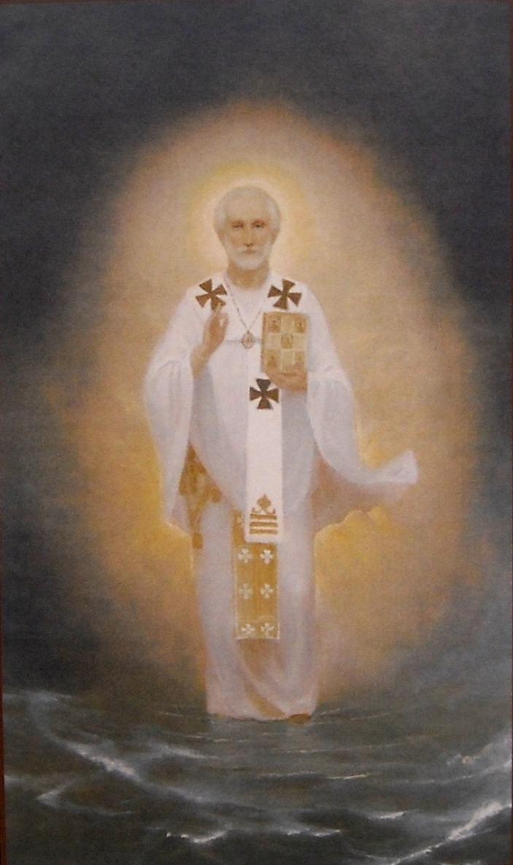

Slide 13
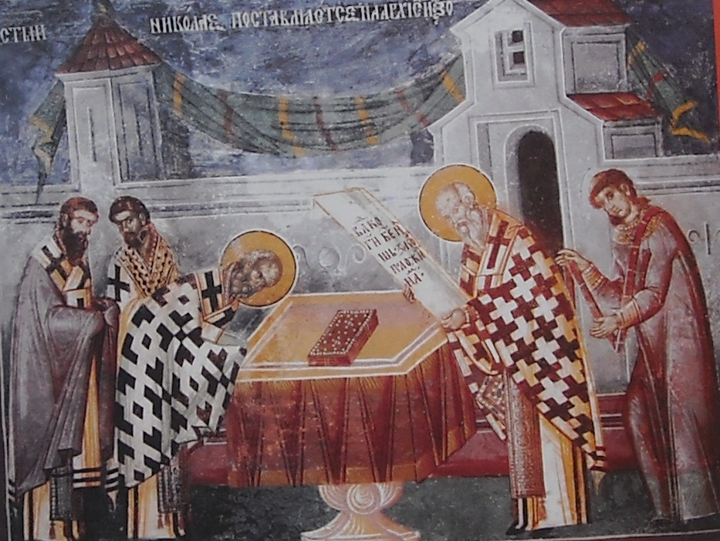
Свети Никола рукоположен је за епископа у граду Мири, земља Ликија.

Slide 14
У време гоњења хришћана Никола једно време проводи у тамници, где је и мучен, не би ли се одрекао Христа. Цар Константин, хришћанин, победио је многобожачке цареве, те је Никола пуштен из тамнице. Кад је угледао храм подигнут измишљеним римским боговима, он их поче рушити. Тада угледа демоне како излазе из храма.

Slide 15
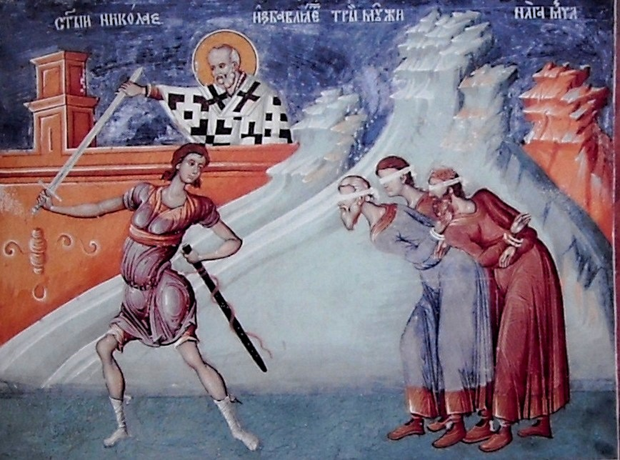
Три војводе су невино осудили на смрт. Свети Никола дође у последњи час и , не плашећи се, отео је џелату мач из руку и рекао да сачека са погубљењем.

Slide 16
Свети Никола учествовао је са још много епископа на Првом Васељенском сабору, где је написан део СИМБОЛА ВЕРЕ у коме се излаже православно учење о Светој Тројици.

Slide 17
Када је на том Сабору човек звани Арије почео да вређа Господа Исуса Христа називајући Га обичним човеком, Николај се разљутио и ударио му шамар, због чега су га отерали са Сабора.

Slide 18
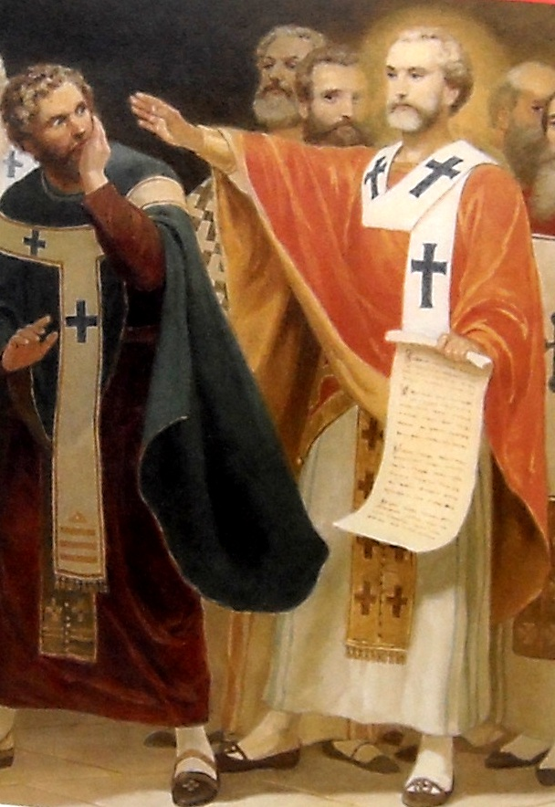

Slide 19
Међутим, неколико епископа са тог Сабора имали су чудесна виђења, те су вратили светитеља на Сабор.

Slide 20
Светитељ је цео свој живот посветио молитви , посту, помагању сиромашнима и онима у невољи. После смрти тело му је остало цело и мироточиво.

Slide 21
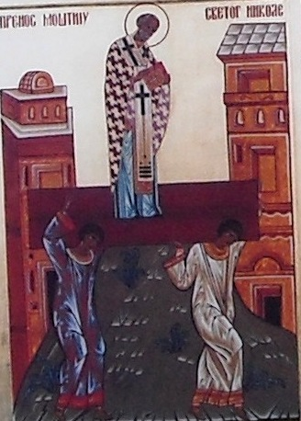
Мошти су му више пута преношене да би им верници широм света одали поштовање. Постоји и празник ПРЕНОС МОШТИЈУ СВЕТОГ НИКОЛАЈА.

Slide 22
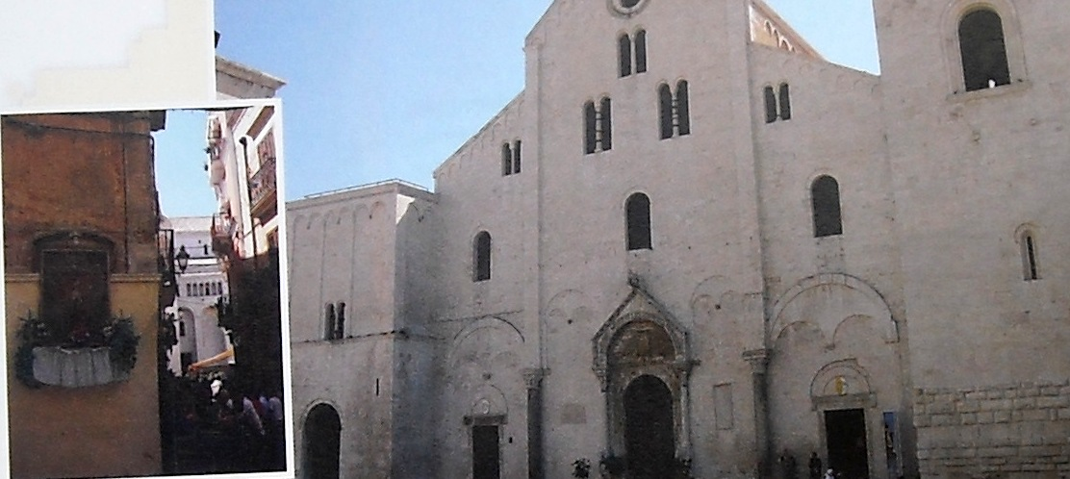
Данас су у граду Бари, у Италији.

Slide 23
Када је Стефан Дечански био ослепљен јавио му се Свети Никола и вратио вид, због чега Стефан зида храм посвећен Светом Николи у близини Дечана.

Slide 24
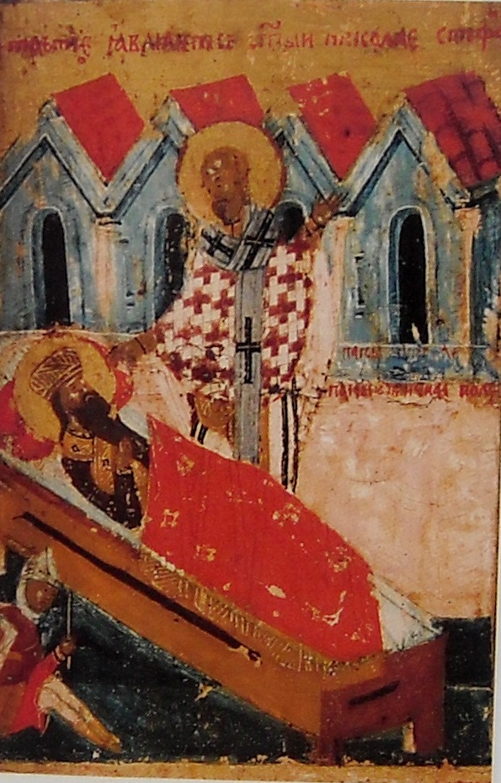
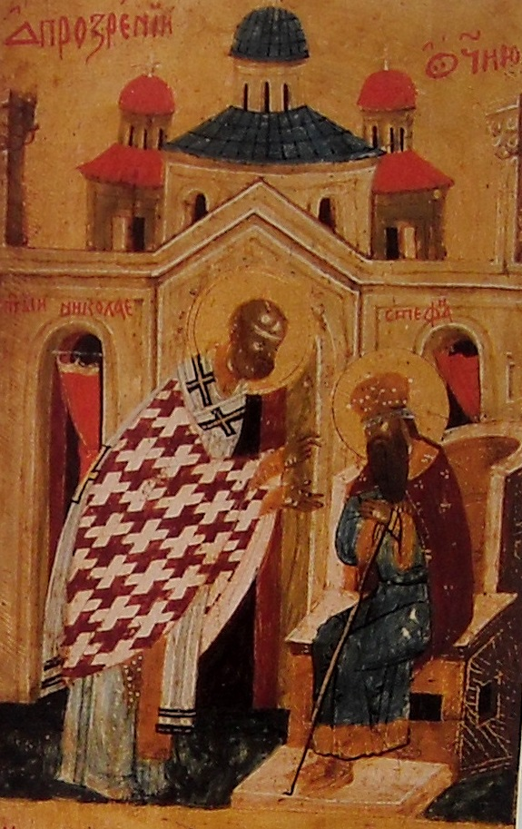

Slide 25
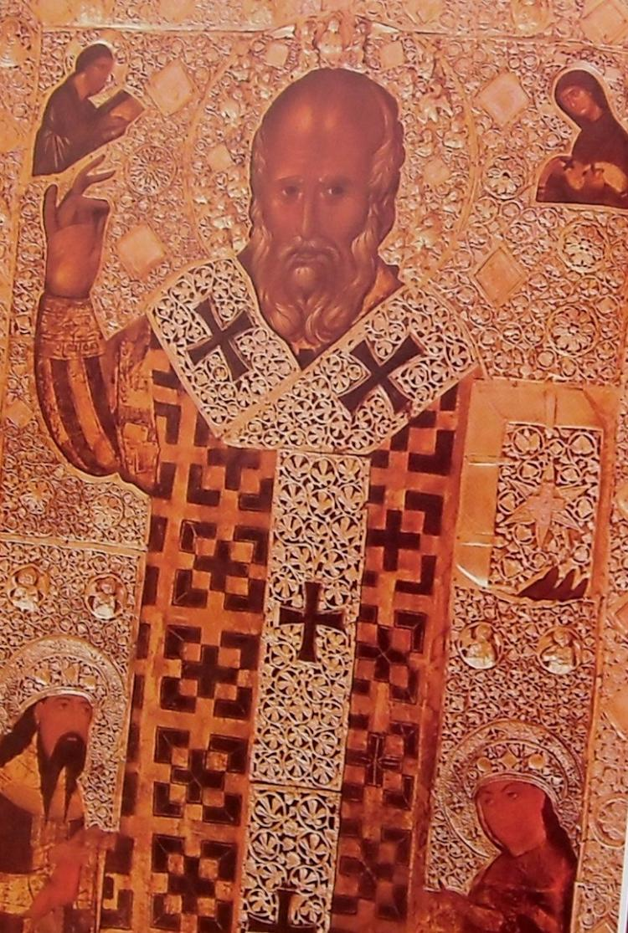
Икона Св.Николе коју је поклонио Св. Стефан Дечански цркви у Барију

Slide 26
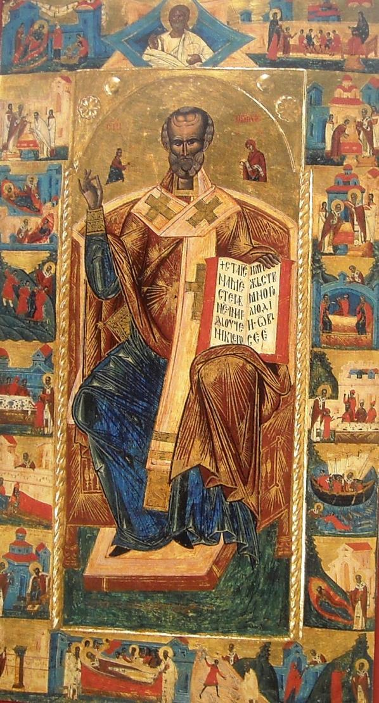
Икона из манастира
Дечани

Slide 27
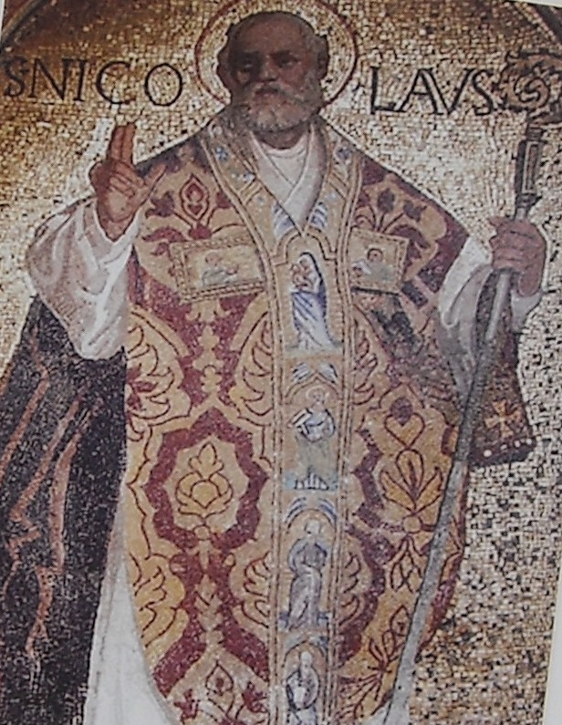
Икона из
Венеције

Slide 28
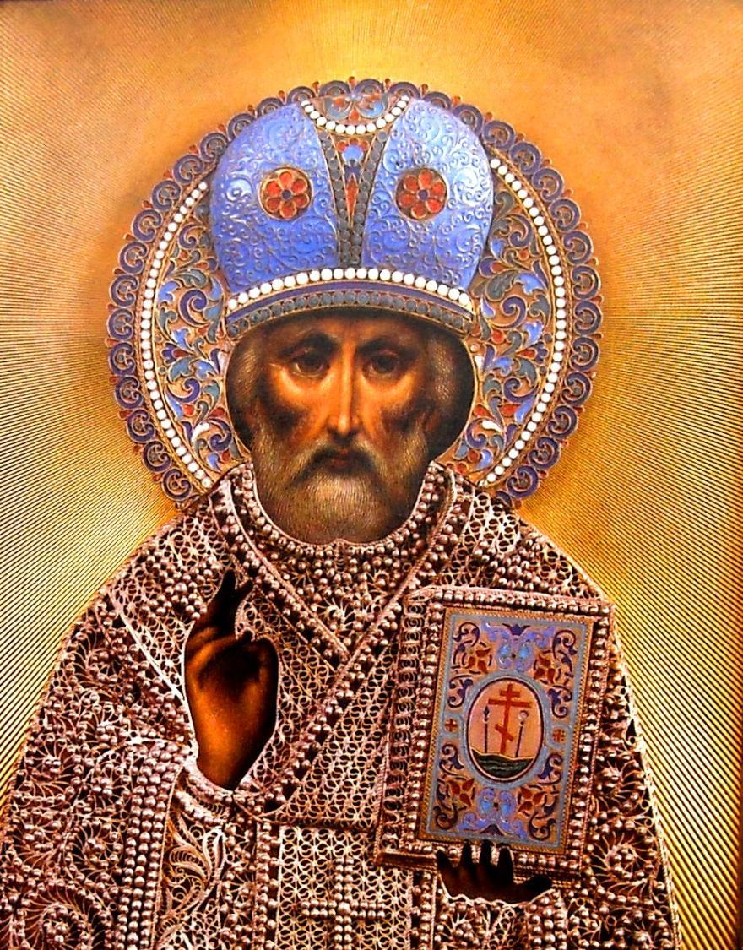
Икона
Светог Николе
из манастира
Острог

Slide 29
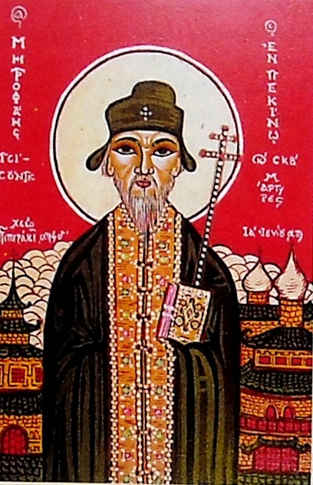
Икона
Светог Николе
Из Јапана

Slide 30
На свом првом путовању Колумбо је луку
у Хаитију назвао по Св. Николи 1492.
Године 1809. Вошингтон Ирвинг из Њујорка, са коренима из Холандије, пише “Историју Њујорка” у којој описујући Светог Николу користи митове из Новог Амстердама. У тим митовима Свети Никола , низак и дебео, пролази кроз димњак да оставља поклоне у чарапама и назива се, холандски Sancte Claus које временом постаје Santa Claus.

Slide 31
Нама познат изглед Деда Мраза утврђен је 1930. за потребу рекламирања Кока-Коле. Лик се проширио по целом свету, као и мит: ирваси, летеће санке, патуљци...Бог и светитељ су се заборавили, а Деда Мраз позива људе да једни другима купују поклоне у продавницама, као да је то најбитније када је Божић.

Slide 32
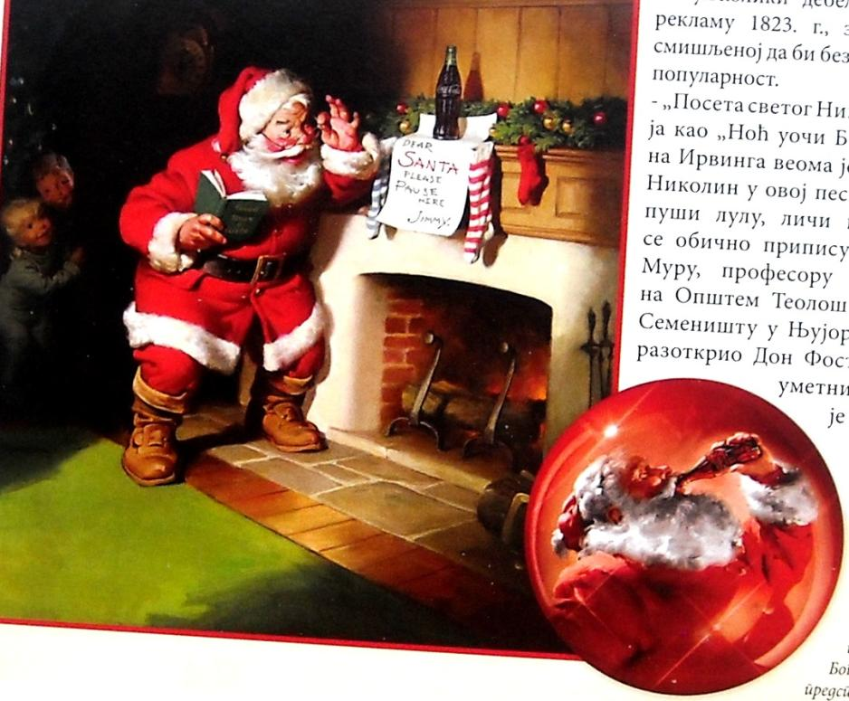
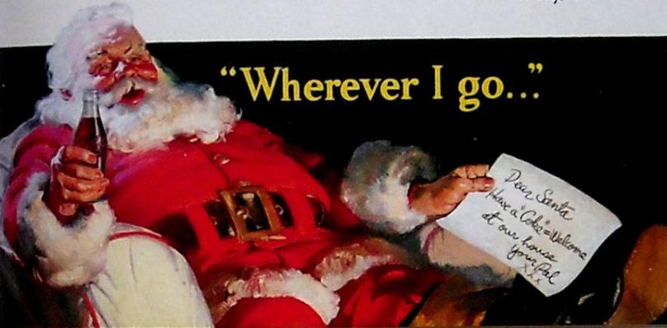

Slide 33
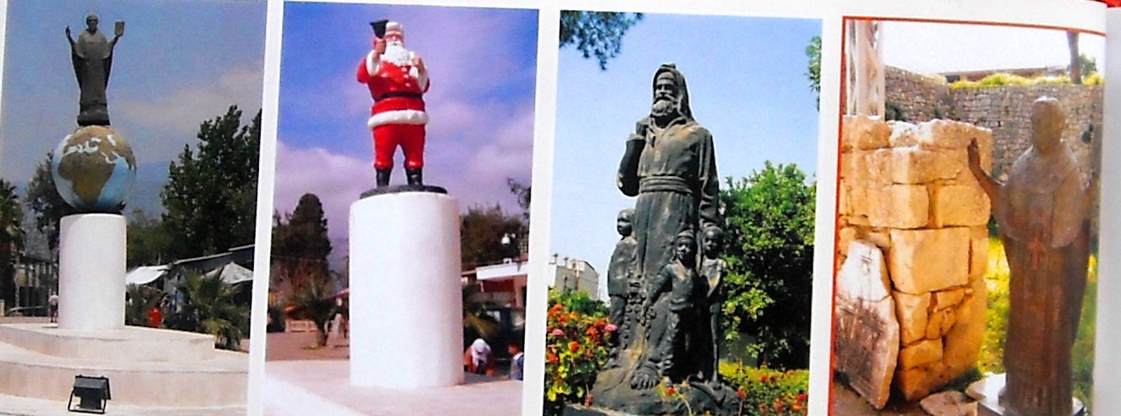
У данашњем граду Демре / Турска, који је некад био Мира Ликијска, муслимани су склонили православни кип Св. Николе и поставили кип Деда Мраза. Трећа слика: католички кип који није диран. Четврта: где је православни кип данас.

Slide 34
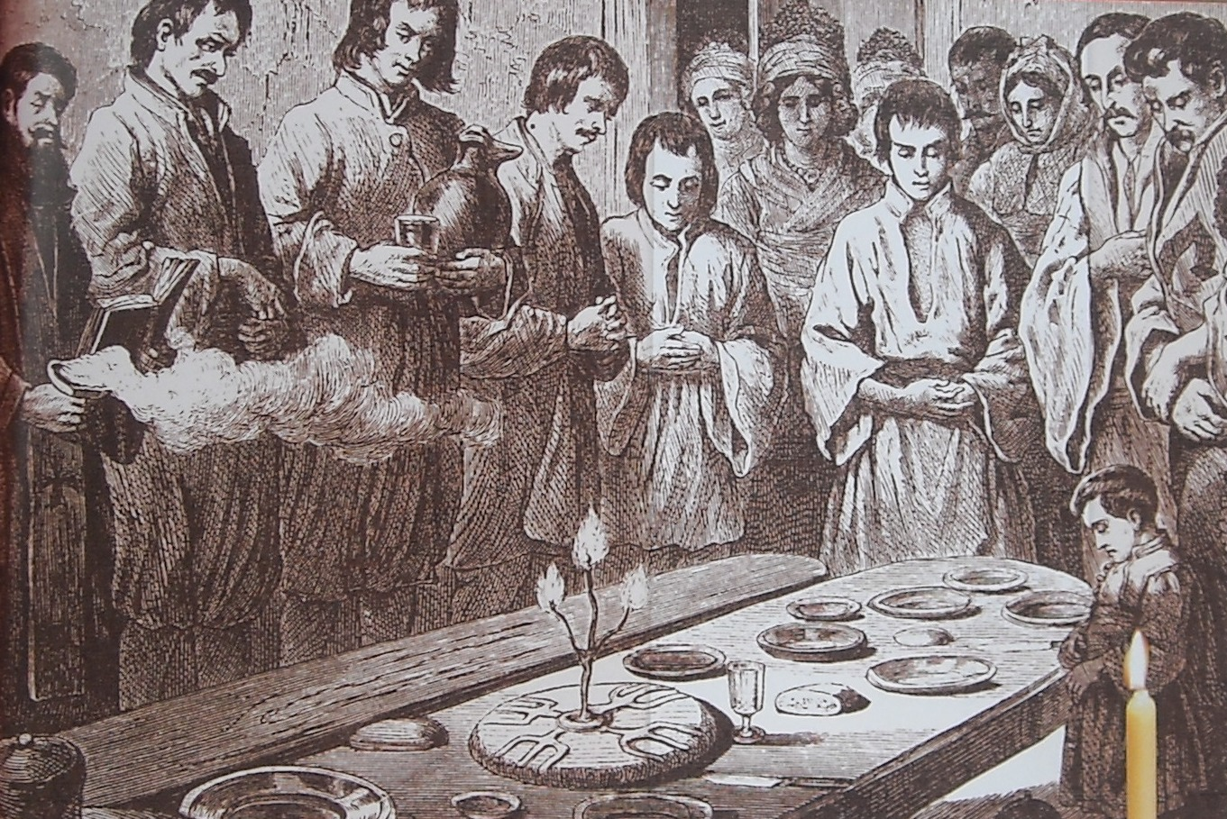
Срби су одувек поштовали и празновали Светог Николу, нарочито као крсну славу.

Slide 35
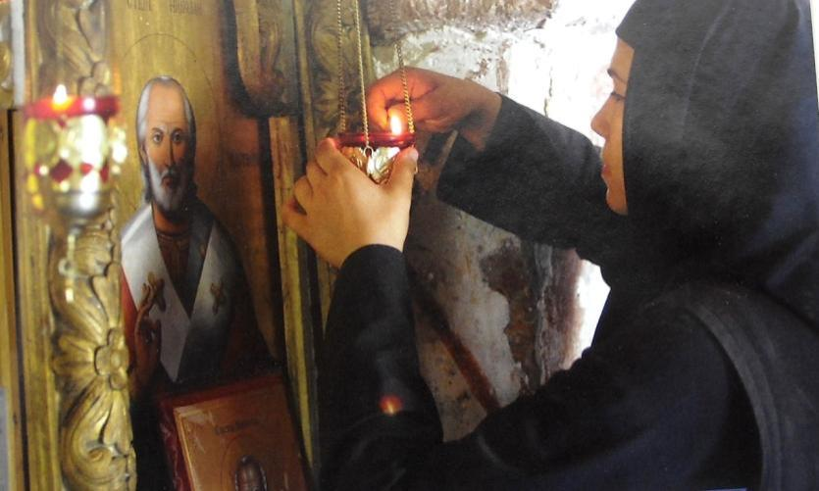
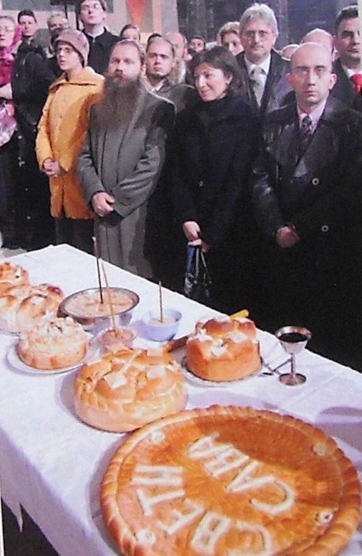
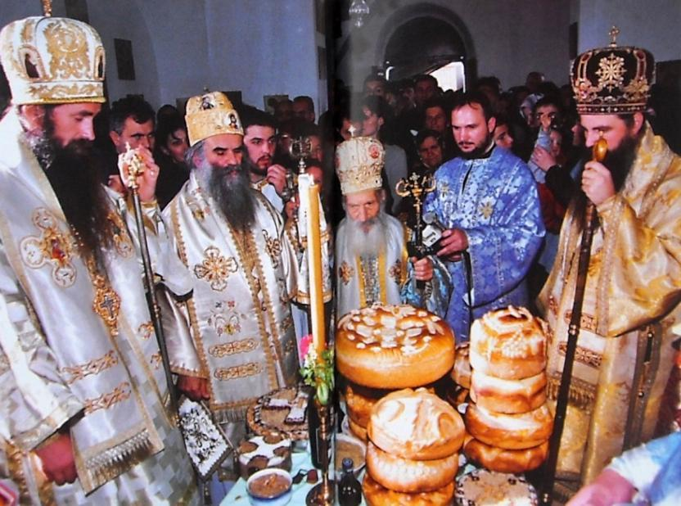

Slide 36
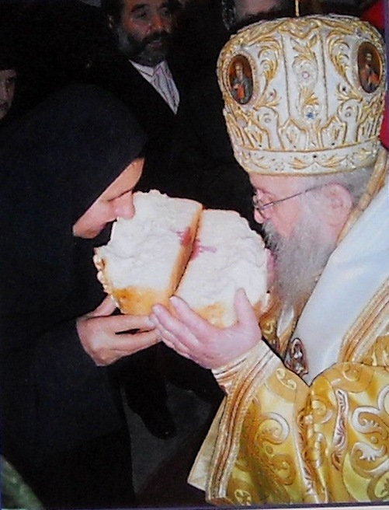
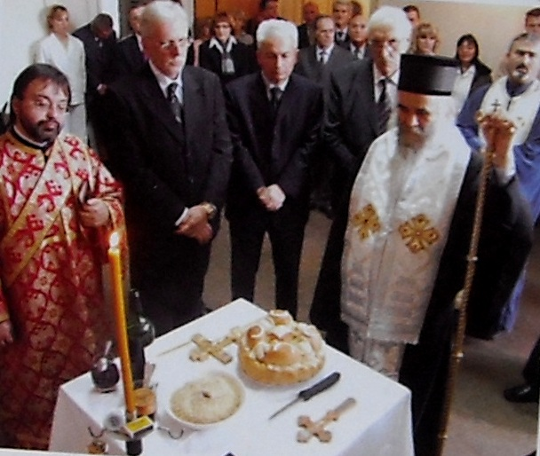
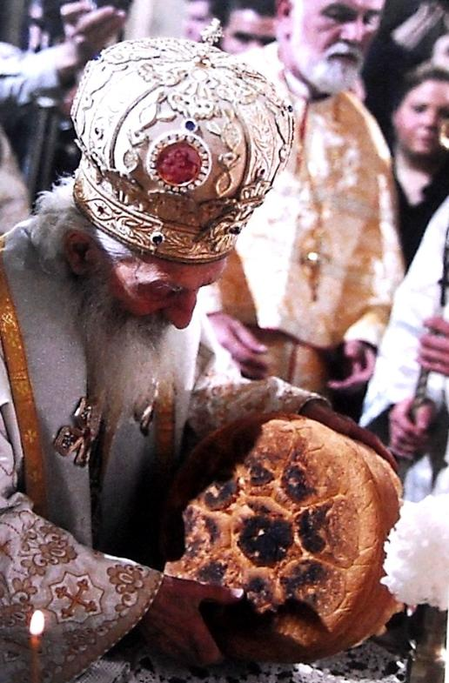
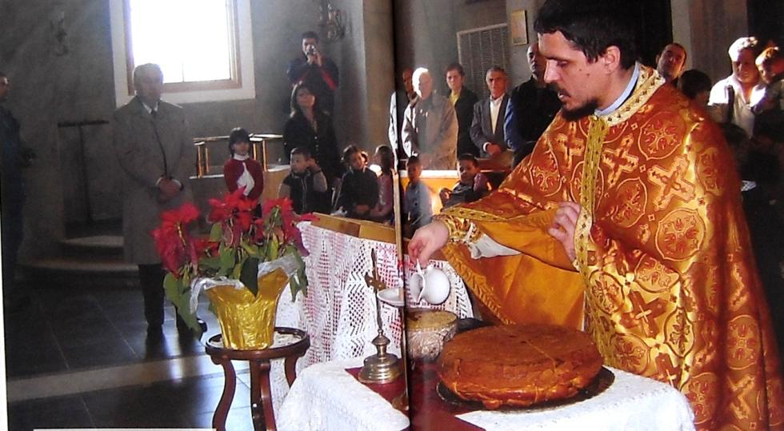

Slide 37
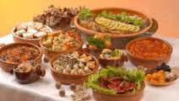
Свети Никола се празнује
у време Божићњег поста и
зато се
УВЕК СПРЕМА ПОСНА ХРАНА!!!

Slide 38
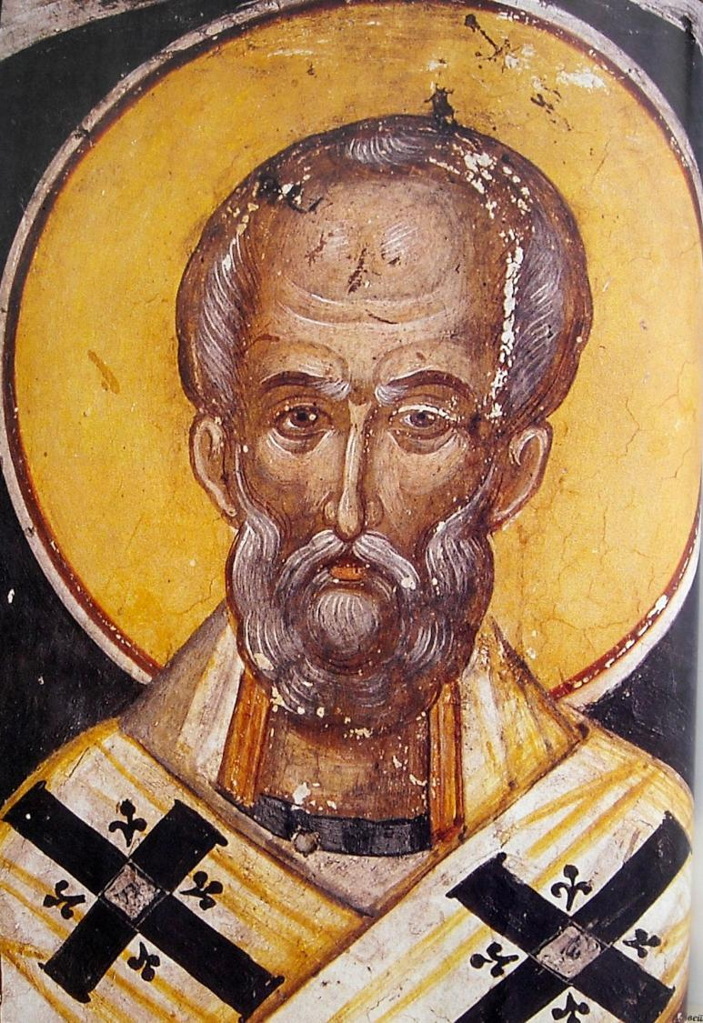
Нека је свима сретан празник, а свечарима срећна крсна слава
СВЕТИ НИКОЛАЈ МИРЛИКИЈСКИ, ЧУДОТВОРАЦ!

Slide 39
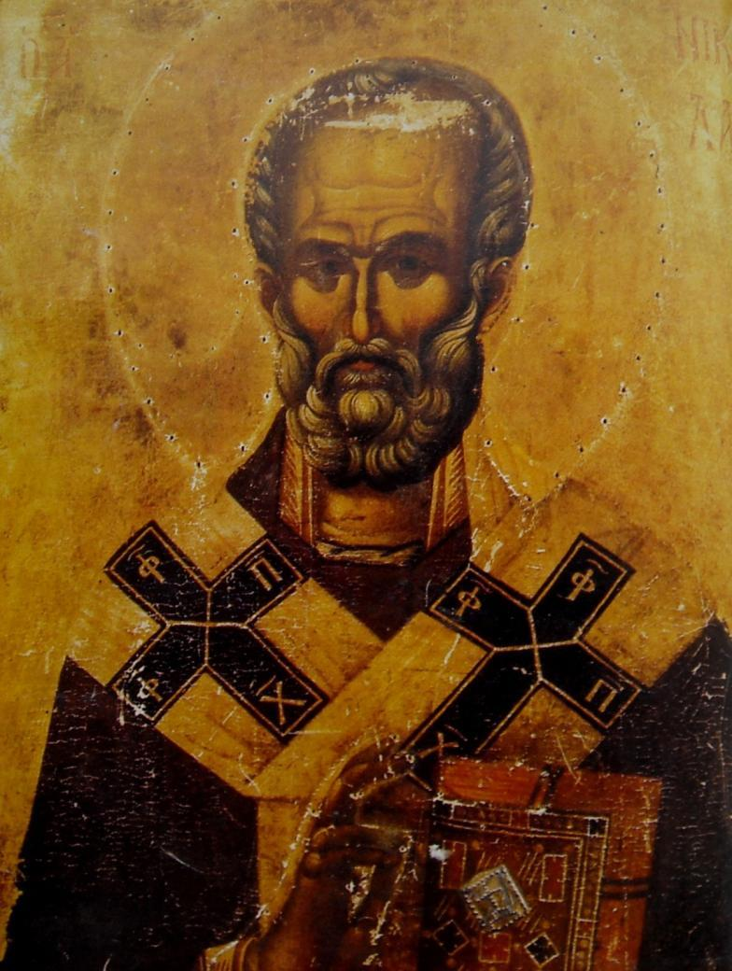
КРАЈ И БОГУ СЛАВА!

